Slide 1
PANEM
BAKERY & BISTRO
INÉS · JESSICA · CRISTINA
DATA SCIENCE THE BRIDGE
https://www.panem.mx/

Slide 2
ÍNDICE
Antecedentes (Jessica)
Contexto Negocio (Jessica)
Planteamiento (Inés) ej. valores nulos, etc
Análisis EDA Puntos de Venta:
Punto Valle - Inés
Kavia (rooftop, desayunos, turismo) - Inés
Nativa (2 m) - Kris
Carreta (uni, combos) - Kris
Zambrano (hospi, horarios) - Kris
Qin - Inés
Modelo Predictivo con Machine Learning (Jessica)
Soluciones (todas)

Slide 3
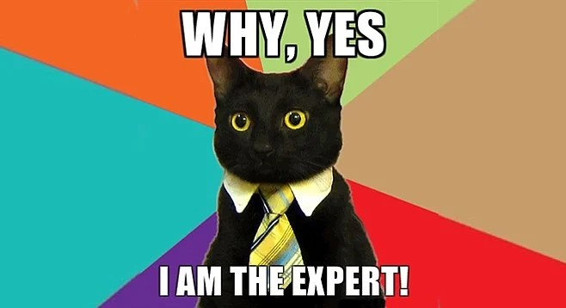
Antecedentes
Aquí es donde cuento cómo llegamos aquí. No creo que haga falta mucha explicación.

Slide 4

Contexto de Negocio
Panem Bakery & Bistro es una cafetería y restaurante con 6 sucursales en Monterrey, Nuevo León, México con 8 años de antigüedad.
Ubicadas en centros comerciales, hoteles, universidades y hospitales.
Venden en PDV, aplicaciones de delivery, página web (café)
Desayunos, Comida y Merienda
Tienen obrador propio
Promesa de marca es ver los productos hornearse frente a tus ojos.
Bebidas (Cafés y Jugos) · Alimentos (Pizzas, sandwiches) · Bakery (Panadería Artesanal)
X BUYERS PERSONA
6 PDV ETRATÉGICOS

Slide 5
Contexto de Negocio
Centro comerial: Punto Valle, Nativa, Qin Mujeres de entre 35 y 45 años, amas de casa, deportistas, nivel socio económico medio-alto que buscan practicidad, desayuno con las amigas para después ir al gimnasio o de compras. Adolescentes de 14 a 17 años que van con sus amigos a comprar bebidas y postres de novedad para pasar el rato. Adultos jóvenes que quedan para merendar después del trabajo a tomar el café.
Centro histórico: Kavia- Familias que visitan el fin de semana, oficinistas que desayunan entre semana y turistas que buscan conocer el centro de la ciudad.
Universidad: Carreta- Estudiantes y docentes del Tec de Monterrey
Hospital: Zambrano Helion: pacientes, familiares y doctores del hospital.

Slide 6
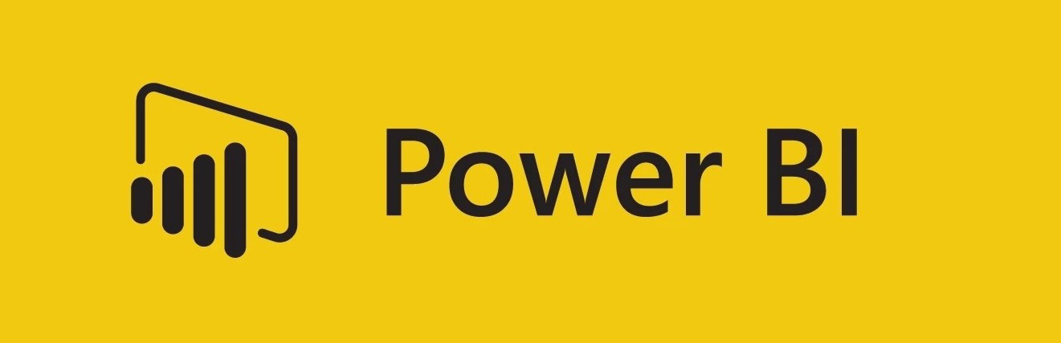
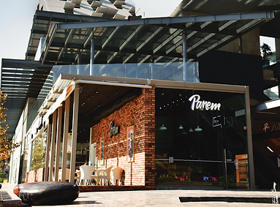
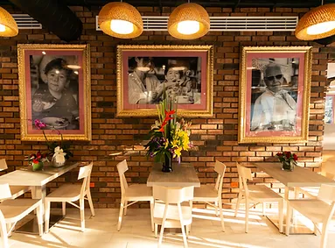
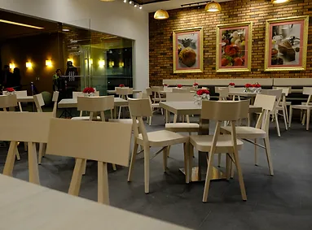
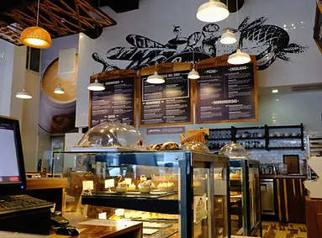
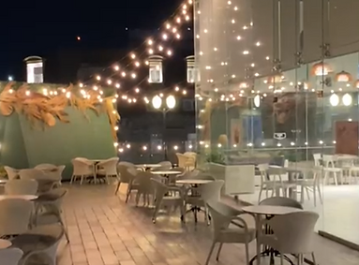
Análisis EDA
Nota: botón a doc power bi, ej:
C:\Users\Usuario\Desktop\Data\Panem\Panem.pbix
Punto Valle | Plaza QIN | Hospital Zambrano Hellion | Nativa | Hotel Kavia

Slide 7
Modelo Predictivo - Machine Learning
Predicción de ventas
Predicción de combos: aumento del ticket medio
Calculadora mágica

Slide 8
What Is Market Basket Analysis?
Market basket analysis is used by companies to identify items that are frequently purchased together. The technique uncovers hidden correlations that cannot be identified by the human eye by using a set of statistical rules to identify product combinations that occur frequently in transactions.
El análisis de canasta es utilizado por las empresas para identificar elementos que se de manera juntos de manera frecuente. Es utilizado en la industria restaurantera, tiendas retail, y plataformas online para incentivar a los clientes a comprar más de un artículo durante su visita.
Este modelo utiliza el algoritmo apriori de manera regular y es utilizado por la minería de reglas de asociación, que es un proceso que ayuda a identificar correlaciones entre items y usuarios.

Slide 9
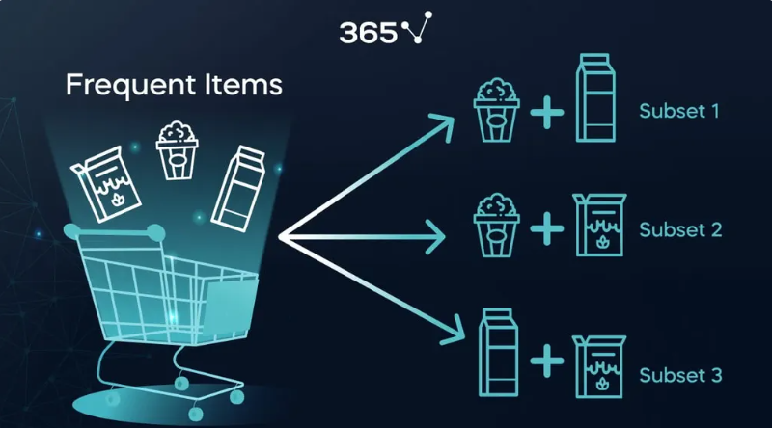
Algoritmo Apriori
Según el algoritmo Apriori, un subconjunto del conjunto de elementos frecuentes también lo es.
Como {popcorn, milk, cereal} es un conjunto de elementos frecuentes, significa que {popcorn, milk}, {popcorn, cereal}, y {milk, cereal} también son frecuentes. Es por esto que si una persona va por popcorn, se le recomendará milk y cereal.

Slide 10
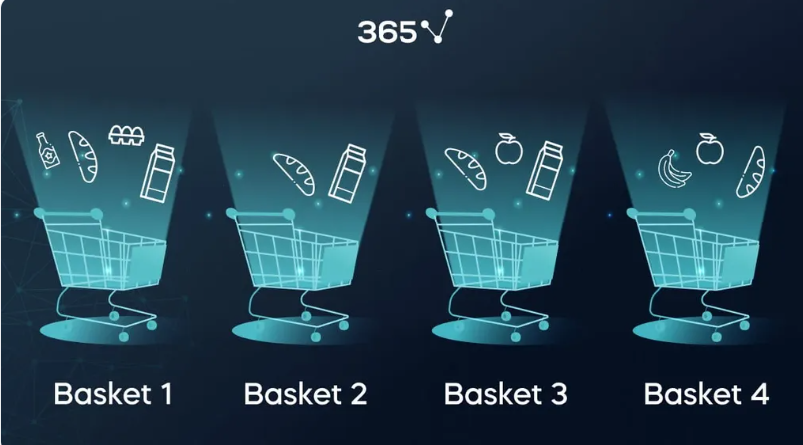
Componentes del algoritmo:
Estas métricas ayudan a evaluar la relevancia y popularidad de cada combinación de productos.
Support - Support(item) = Transactions comprising the item / Total transactions. Entre más alto sea este valor, la probabilidad de que esté en la mayoría de las transacciones es elevada.
Lift-el aumento en el ratio de venta de un producto cuando se vende otro
Confidence = Transactions comprising set of products / Transactions comprising one of the products. Nos dice la probabilidad de que las diferentes combinaciones de compra.

Slide 11
Hicimos una lista de los productos que más se compran juntos por sucursal:

Slide 12
CONCLUSIONES
Trabajar con muestras aleatorias de datos
Incongruencia
Mejora de Pautas de trabajo
Nueva estructura de recogida de datos:
Mesero
Mesa
Inventario
Mejora en la categorización de los productos.
Propuesta de valor: incremento de ventas
Promociones
Tipos de cliente
Sugerencia de crosselling / upselling

